Slide 1





Разработка методики прогнозирования отказов механизмов электромостового крана за счет внедрения специального программного обеспечения
Мы разрабатываем ПО для предприятий, эксплуатирующих мостовые краны, которое позволит им снизить затраты на их ремонт и обслуживание

Slide 2

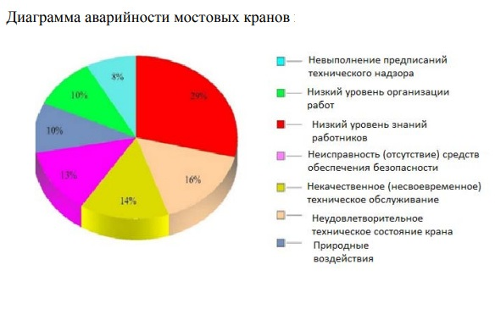
Актуальность проекта и проблема клиента
Проблема клиентов заключается в неэффективном расходовании денежных средств (не то отремонтировали, не в те сроки), что может привести к простоям и финансовым потерям.
Данные, демонстрирующие актуальность проблемы, были собраны нами в результате анализа работы кранов на различных предприятиях и портах.
Мы убедились в этом, благодаря обратной связи от наших клиентов.
Существующих вариантов решения оказалось недостаточно, т.к. они не позволяли эффективно прогнозировать отказы, а также не учитывали специфику работы конкретного крана.

Slide 3
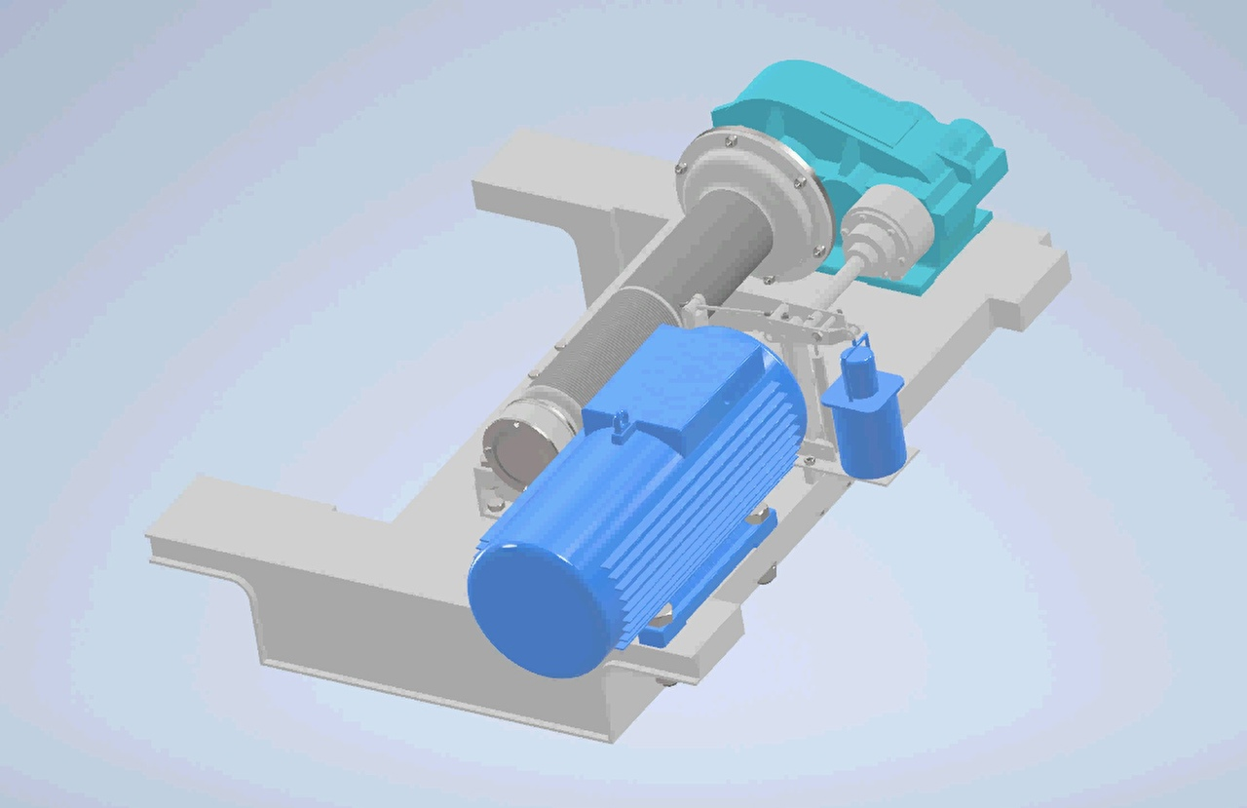

Решение
Мы решаем проблему путем разработки программы, которая позволяет анализировать данные о работе крана и прогнозировать возможные отказы.
Суть нашей технологии заключается в использовании алгоритмов сравнения 3D моделей для анализа закономерностей в работе крана и предсказания возможных проблем.
Наша уникальность заключается в использовании современных технологий и алгоритмов, которые позволяют более точно предсказывать отказы, => снизить простои, затраты на ремонт и обслуживание кранов, что повысит производительность и эффективность их работы.
Системы предиктивного технического обслуживания (PdM) предназначены для контроля тех. состояния оборудования в реальном времени (при помощи сенсоров и датчиков на оборудовании)
и планирования тех. обслуживания на основе полученных данных о состоянии активов

Slide 4
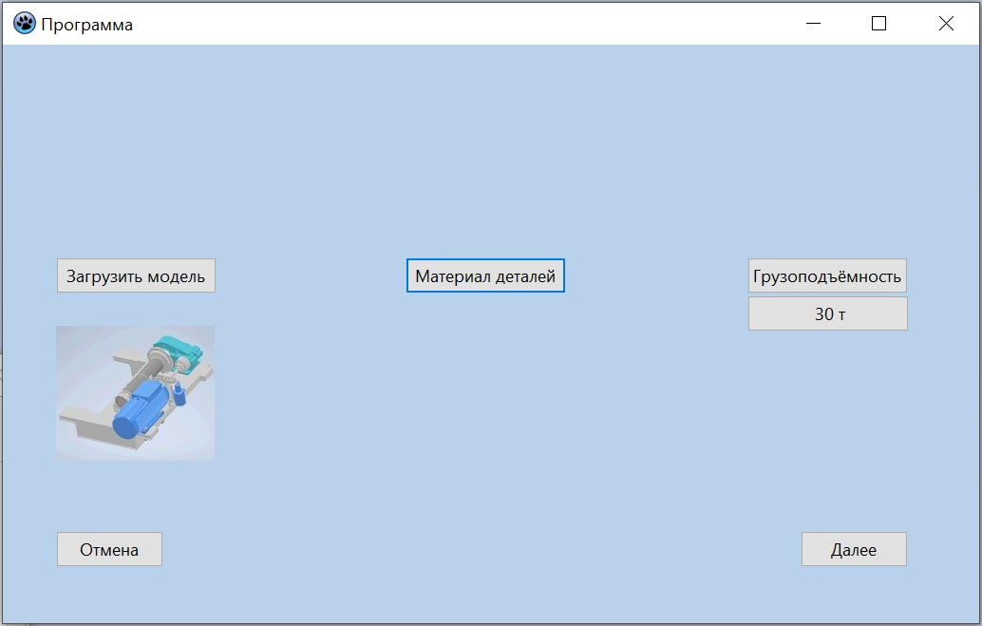
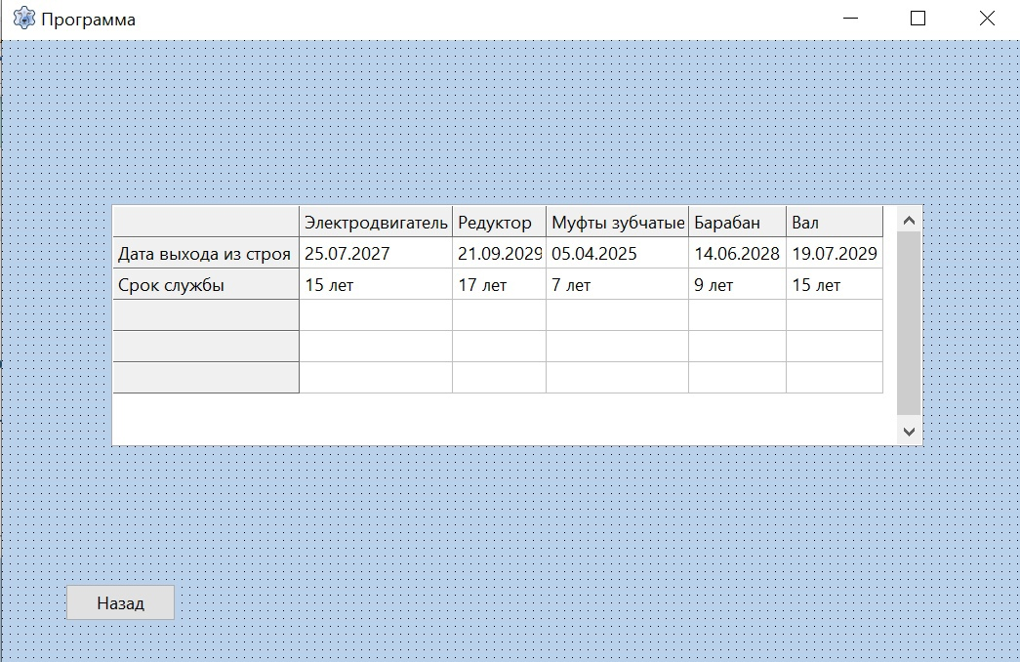
Решение
ПО представляет собой удобный интерфейс, который позволяет пользователям вводить данные о работе крана и получать прогнозы отказов.

Slide 5
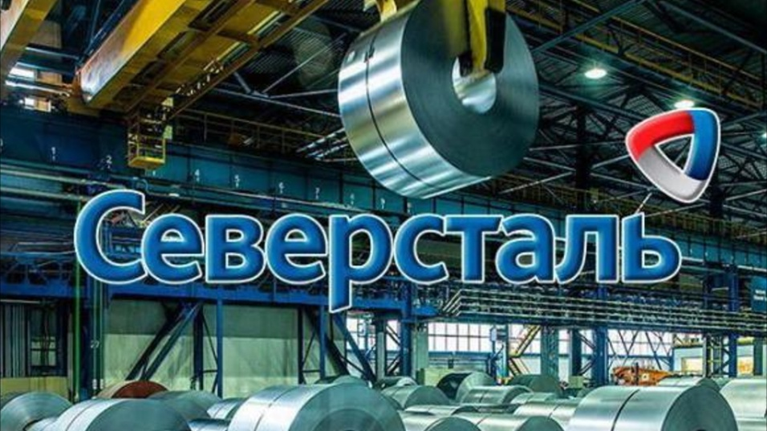
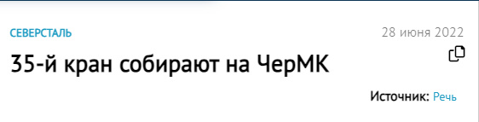
Целевая аудитория
Наш клиент - это владелец или оператор мостового крана, у которого есть потребность в точном прогнозировании отказов механизмов крана для обеспечения его безопасной и эффективной работы.
Потребность в таком ПО обусловлена желанием снизить риски аварий и простоев, а также оптимизировать график технического обслуживания.
«Крановый парк устарел, были поломки и, как следствие, внеплановые простои, которые влияли на производственный цикл, особенно если это технологические краны»,
— рассказывает Константин Тутов, старший менеджер конструкторского центра.
Источник: https://35media.ru/paper--rech/2022/06/28/35-i-kran-sobirayut-na-CherMK

Slide 6

Бизнес-модель
Бизнес для бизнеса (B2B).
Модель (Business-to-business) относится к любой коммерции между 2 предприятиями (когда компания продает программное обеспечение для другой компании).
Ключевой партнер – ПАО «Северсталь»
Ключевые ресурсы – IT разработчик, инженеры
Ценностное предложение - прибыль будет
складываться из сокращения времени простоев крана, затрат на ремонт и обслуживание, улучшение безопасности конкурентоспособности
Стоимость разработки программного обеспечения составляет 1 млн рублей
Ожидаемая прибыль от использования методики прогнозируется на уровне 2 млн рублей в год

Slide 7
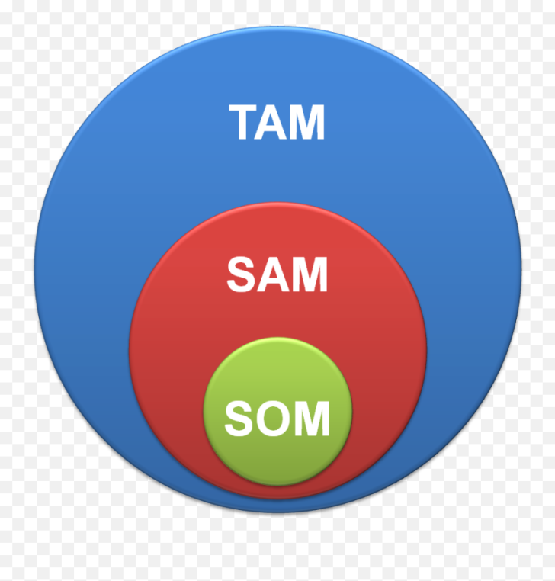
Рынок
Где продаем (география)?
Продаем методику прогнозирования отказов на промышленных предприятиях, где используются мостовые краны. География продаж - РФ, но основной акцент делается на Вологодскую область.
Какой потенциал продаж?
В нашей области эксплуатируются десятки мостовых кранов на предприятиях:
ПАО «Северсталь», ОАО «Череповецкий Порт», ООО "Сухонский КБК»,
«Вологодский машиностроительный завод» (ВМЗ)
TAM, SAM, SOM (оценка рынка)
TAM - общий объем рынка, на котором может
продаваться методика прогнозирования отказов.
SAM – часть, на которой реально возможно
продать методику прогнозирования отказов.
SOM - часть, которую реально удается продать.
Предприятия
эксплуатирующие краны
мостовые

Slide 8



Конкуренты
«Инфосистемы Джет» — российская ИТ-компания, прогнозный сервис для предотвращения аварийных ситуаций и неплановых остановов оборудования
«Технорос» предлагает систему круглосуточного мониторинга работы кранов на всех удаленных площадках, что позволяет получить информацию о каждом кране в режиме онлайн
Отличие от наших конкурентов тем, что предлагаем комплексное решение для прогнозирования отказов. Мы не просто разрабатываем программное обеспечение, но и поможем нашим клиентам внедрить его и использовать для повышения эффективности их работы.

Slide 9

Текущие результаты команды
Количественные показатели:
– Разработано программное обеспечение для прогнозирования отказов механизмов электромостового крана.
Качественные показатели:
– Улучшение производительности электромостовых кранов на 20% за счет снижения времени простоя.
– Снижение затрат на ремонт и обслуживание механизмов крана на 10% благодаря своевременному выявлению и устранению неисправностей.
Путь, который был пройден в рамках разработки методики прогнозирования отказов, включает в себя исследования, разработку программного обеспечения.
Большой вклад в разработку стартап-проекта
внесли эксперты и спикеры образовательной
программы акселератора ИТИ «Энергия роста»

Slide 10
План развития проекта
2023-2024
2025
2026
2027
Вологодская область
СЗФО
Европейская часть РФ
По всей стране
Пермский завод промоборудования
ПАО «Северсталь»
ООО "Сухонский КБК"
«ВИТЕХ»
ПроектКранМонтаж
Кран Сервис
«Сибпромтехмонтаж»
План на 2-5 лет
Будет проводиться работа по улучшению программного обеспечения и расширению его функциональности. С 2025 года планируется выход на новые рынки и увеличение объема продаж.

Slide 11
Предложение для инвестора
Необходимая сумма стартап-проекту 1 млн.рублей
Сумма может быть разделена на следующие крупные блоки:
– Затраты на разработку и обслуживание программного обеспечения: оплата труда программистов (150 тыс.руб);
– Закупка оборудования и получение необходимых лицензий и разрешений для использования методики прогнозирования в пром.условиях (500 тыс.руб);
– Маркетинг и продвижение: затраты на рекламу, участие в выставках и конференциях, создание сайта и аккаунтов в социальных сетях (50 тыс. руб)
В результате внедрения методики инвестор получит следующие выгоды:
Увеличение производительности электромостовых кранов за счет снижения времени простоя и повышения эффективности работы.
Снижение затрат на ремонт и обслуживание механизмов крана благодаря своевременному выявлению и устранению неисправностей.

Slide 12
Команда Механики
Ермилов Владимир Витальевич
РПО, заведующий кафедрой
Баландин Лев Станиславович
89996708648 levkabalandin@gmail.com
Лидер команды
Глухов Евгений Эдуардович участник команды
Производитель
Чапаев Николай Денисович участник команды
Администратор
Тырнов Даниил Максимович участник команды
Производитель
Айдрахманов Максим Артёмович участник команды
Интегратор
Балашов Святослав Алексеевич
участник команды
Интегратор
Калинин Денис Алексеевич
участник команды
Интегратор

